Slide 1
Legame covalente
Atomi con elettronegatività simile o uguale possono formare composti in cui gli atomi sono tenuti insieme da legami fortissimi (diamante, carburo di tungsteno…) o composti come O₂, CH₄, CO₂, H₂O
Il legame di questi composti è detto covalente
Il legame covalente consiste nella condivisione di elettroni “spaiati” tra atomi vicini
legame covalente puro: soltanto tra atomi uguali
Il legame covalente può formarsi tra orbitali ibridi
I composti a legame covalente sono elettrostaticamente asimmetrici, sono cioè dei dipoli
H
O
H
s
p
s
p
s
p
2
1
Altri legami importanti
  Legame metallico
  Interazioni di van der Waals

Slide 2
Legame ionico
Quando il contrasto di elettronegatività tra due atomi è forte, questi si legano tramite legame ionico
  Na e Cl hanno una differenza di elettrogatività elevatissima
  quando due atomi si incontrano, Na cede prontamente un elettrone a Cl
  ne risultano uno ione positivo di Na (catione) e uno ione negativo di Cl (anione)
  Questi due ioni di carica opposta sono mutualmente attratti e formano un legame ionico
I composti ionici esistono come
  solidi che ottimizzano la loro stabilità tramite impacchettamento tridimensionale di ioni a carica opposta
  Liquidi che sono soluzioni ioniche che si stabilizzano per interazione con molecole polari di solvente
  Non esistono composti ionici gasssosi

Slide 3
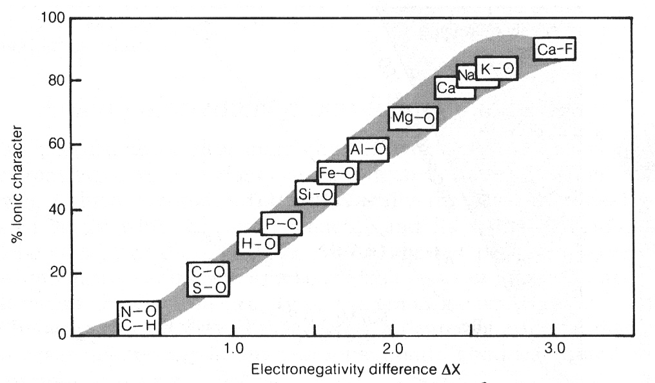
% legame ionico
Esiste una progressione continua tra legame ionico e legame covalente
Questa progressione nella percentuale di carattere ionico di un legame è funzione (non esatta) della differenza di elettronegatività tra gli atomi partecipanti

Slide 4
Legame ionico
Un composto solido ionico può essere pensato come un impacchettamento di sfere di divere dimensioni (ogni elemento un raggio diverso)
Un composto ionico sarà più stabile se
  Gli ioni sono combinati in modo da dar luogo a un cristallo elettrostaticamente neutro: nel salgemma Na e Cl hanno la stessa carica (opposta) e devono esserci lo stesso numero di atomi di Na⁺ e di Cl – (–> NaCl); nella fluorite Ca²⁺ ha carica doppia rispetto a F– e deve quindi esserci un numero di ioni F doppio rispetto agli ioni Ca (–> CaF₂)
  La distanza tra ioni a carica opposta deve approssimare la distanza di equilibrio, in modo che le forze attrattive siono massimizzate
  Ogni catione deve essere circondato dal massimo numero di anioni possibile secondo le loro dimensioni relative, in modo da raggiungere il massimo grado di interazione attrattiva tra a nione e catione; il numero di di anioni che immediatamente circondano un catione nelle tre dimensioni è detto numero di coordinazione, e la disposizione di questi anioni intorno al catione è detta poliedro di coordinazione
La disposizione di atomi in un composto (cristallo) dipende da
  Carica
  Dimensioni

Slide 5
Dimensioni atomiche:
Raggio ionico
Le nubi elettroniche degli ioni non hanno limiti netti: cos'è il raggio ionico?
r₀ = r_{A} + r_{B}
Diffrazione raggi X di cristalli a legame ionico forniscono misure di r₀
Distanza internucleare di equilibrio
Repulsione
tra nubi elettroniche
r₀
Energia potenziale
0
Energia potenziale netta
r₀ è la distanza tra i nuclei dei due ioni per la quale l'energia del sistema è minima (distanza di legame)
r₀ può essere visto anche come la somma dei raggi dei due ioni
Energia
minima
Distanza
Critica
r₀
Attrazione
Anione–Catione
Distanza internucleare r

Slide 6
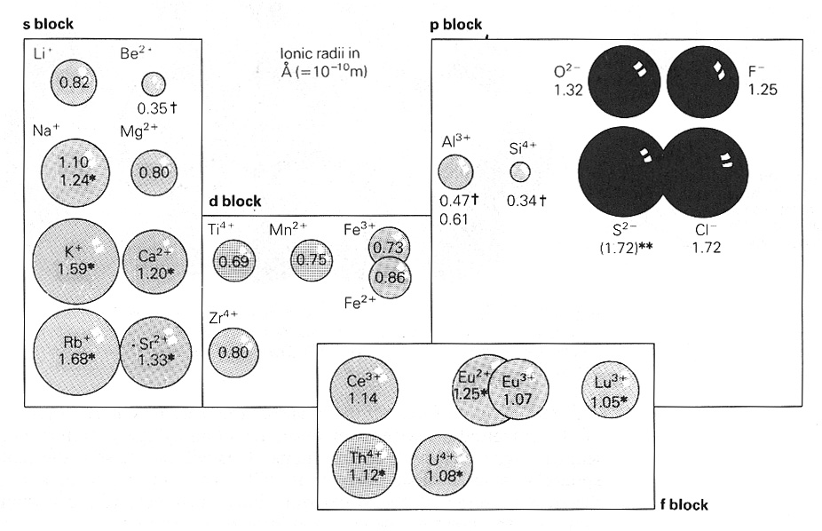
Raggio ionico
Variazione (min-max) : Si⁴⁺ = 0.34 Å – Rb⁺=1.7 Å
Il raggio ionico diminuisce da sinistra verso destra nei periodi della Tavola Periodica, a causa dell'aumento di carica nel nucleo:
  a parità di elettroni (es.: Na⁺, Mg²⁺, Al³⁺ e Si⁴⁺ hanno tutti 10 elettroni)
  più protoni ci sono nel nucleo (es.: Na⁺: Z=11, Mg²⁺: Z=12, Al³⁺: Z=13 e Si⁴⁺: Z=14)
  più fortemente attraggono gli elettroni
  più piccolo è lo ione (es.: Na⁺: r=1.24 Å, Mg²⁺: r=0.80 Å, Al³⁺: r=0.47-61 Å, Si⁴⁺: r=0.34 Å)
Gli anioni sono più grandi dei cationi
N.B. Il raggio ionico varia anche con la coordinazione

Slide 7
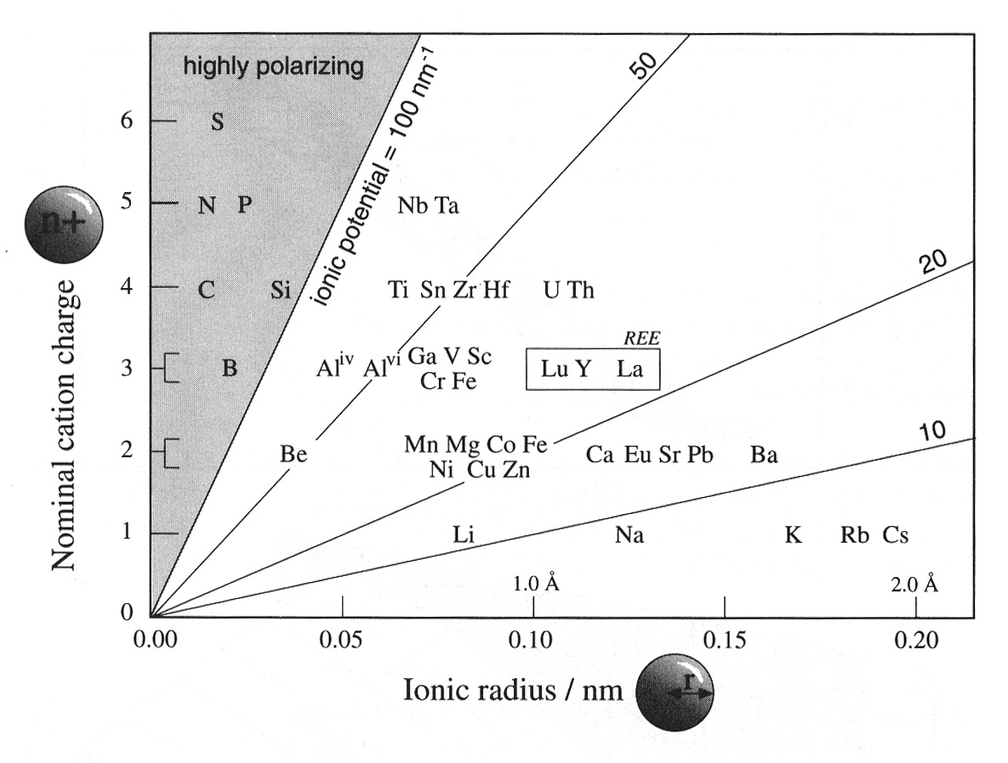
I legami nei minerali
Il legame ionico ideale non esiste in natura
Il catione (+) continua ad attrarre l'elettrone donato all'anione (–), che quindi ha una densità elettronica un po' sbilanciata verso il catione: l'anione è quindi polarizzato
La capacità di polarizzazione di un catione (potenziale ionico) è proporzionale alla sua carica e inversamente proporzionale alle sue dimensioni
D'altra parte, in un legame covalente tra due atomi non uguali, la densità elettronica è sbilanciata verso l'atomo più elettronegativo, dandogli una leggera carica negativa: il legame diventa quindi in minima parte ionico
Potenziale ionico=raggio/carica
Gill R. (1996) Chemical fundamentals of Geology, 2nd ed.

Slide 8
Goldschmidt’s rules
1. If 2 ions have a similar radius and the same valence: the smaller ion is preferentially incorporated into the solid over the liquid
2. If 2 ions have a similar radius, but different valence: the ion with the higher charge is preferentially incorporated into the solid over the liquid

Slide 9
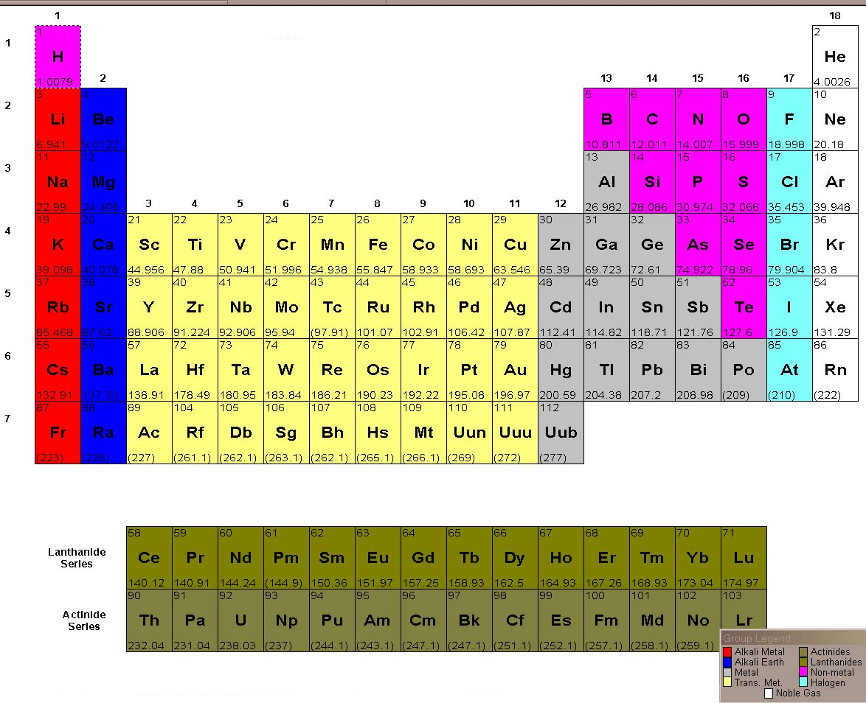

Slide 10
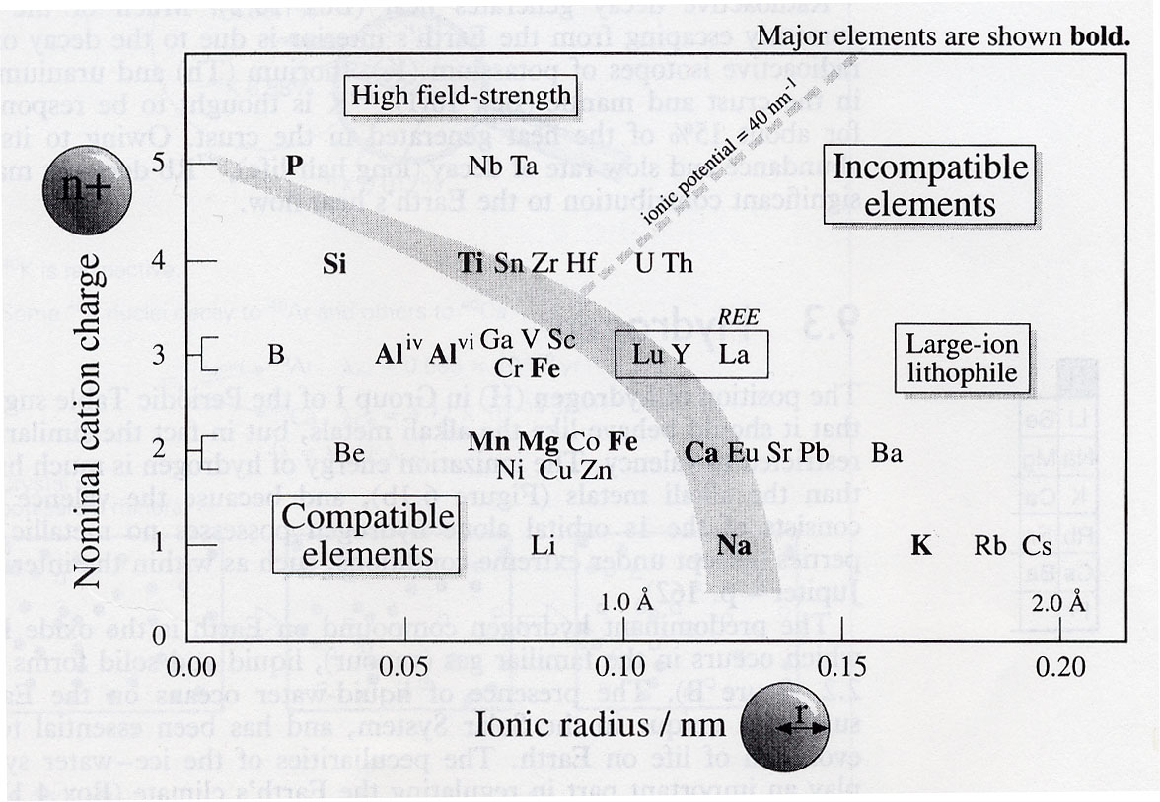
Gli elementi nei minerali
Solo per il sistema solido-liquido
Nei sedimenti possono subentrare fattori differenti (vedi futuro)
Gill R. (1996) Chemical fundamentals of Geology, 2nd ed.

Slide 11
Fattore di variazione

Slide 12
I prodotti del magmatismo – I magmi
Ricordiamo che i primi prodotti delle fusione sono definiti magmi primari
e hanno delle caratteristiche chimiche ben precise
Certo possono essere sia alcalini che subalcalini,
Ricchi o poveri in alluminio o silice, ma presentano sempre
altissimi contenuti in Cr (>500 ppm) in Ni (>250 ppm) ed in MgO (mg# >0.72)
I primari solitamente sono rari, non si trovano in quanto frazionando
si trasformano in prodotti differenti - i magmi figli –
Tutti i prodotti del frazionamento – primario più “figli” = famiglia magmatica
Più comunemente identificata come “suite magmatica”

Slide 13
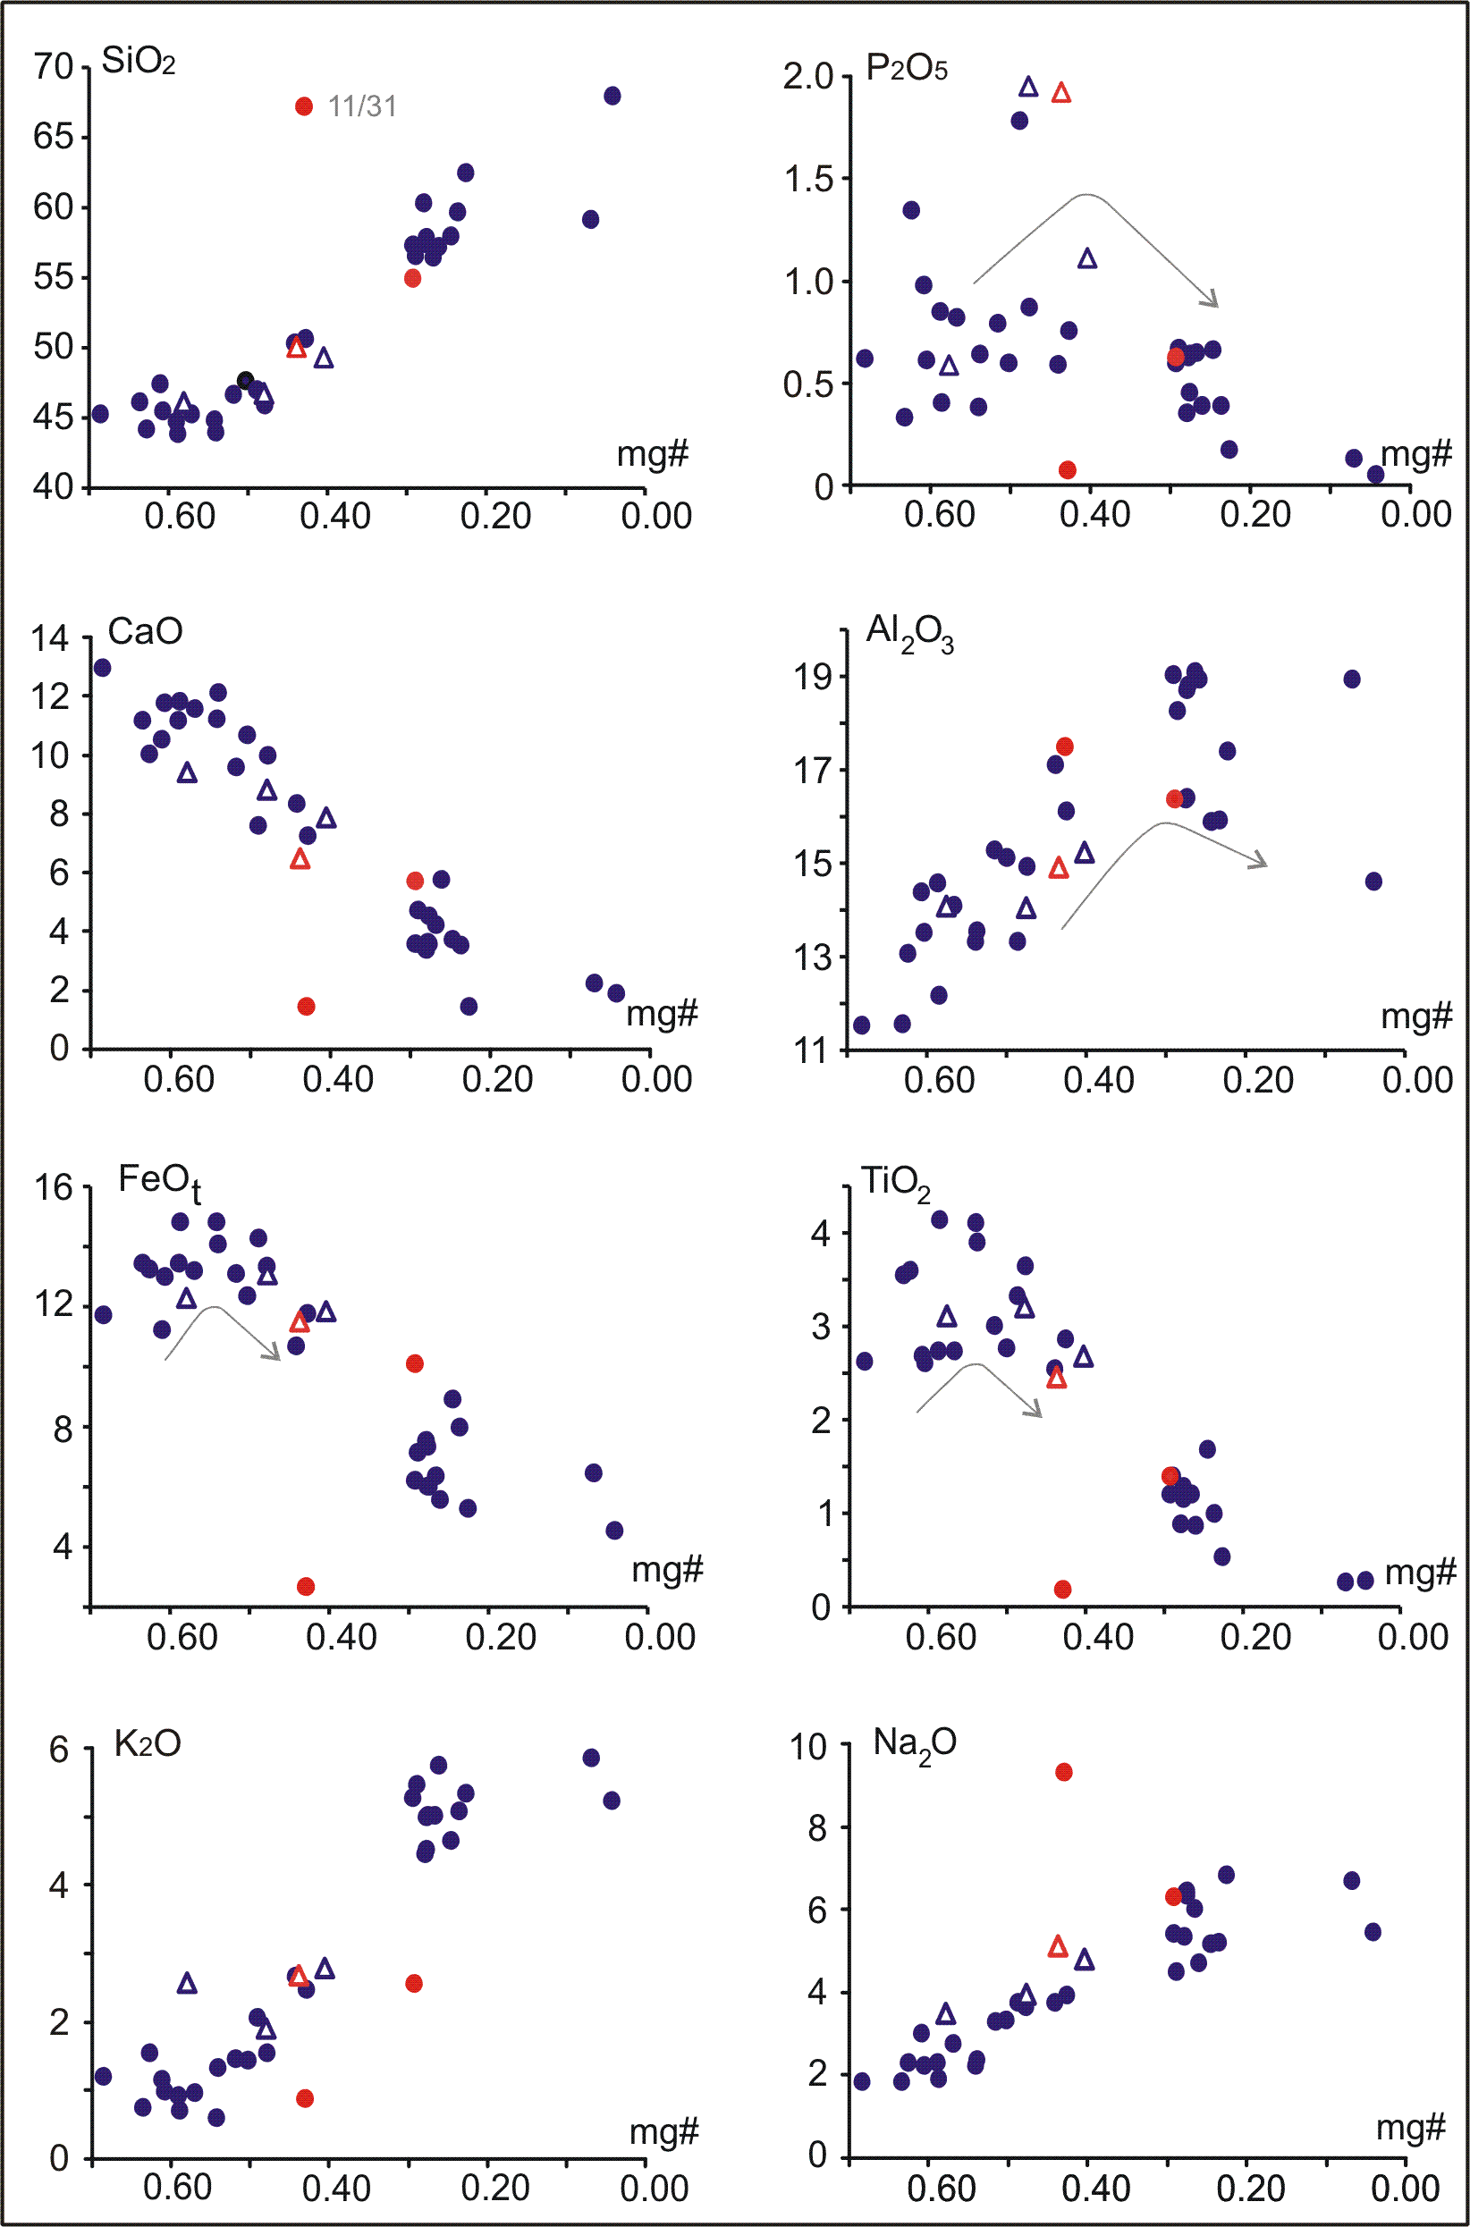
Mg# o MG = indice di evoluzione = Mg/(Mg+Fe2+) in atomi
Può essere sostituito da MgO wt% (peso percento) nel caso la serie magmatica presenti anche magmi relativamente evoluti
In quanto il valore di mg#, essendo anche funzione del Fe, tende a risalire nelle fasi finali del frazionamento in modo poco significativo

Slide 14
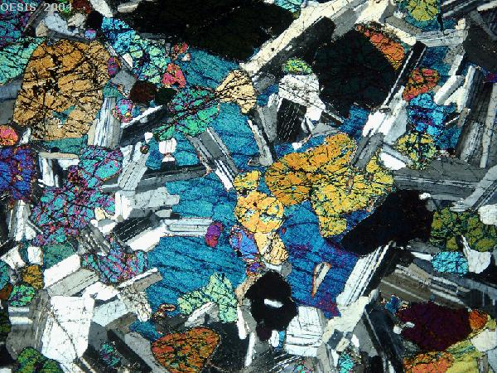
OLIVINA
PLAGIOCLASIO
OSSIDI
CLINOPIROSSENO

Slide 15
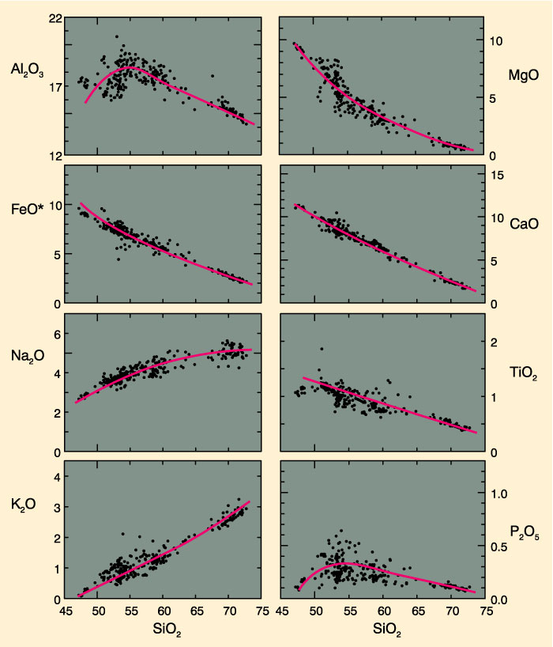

Slide 16
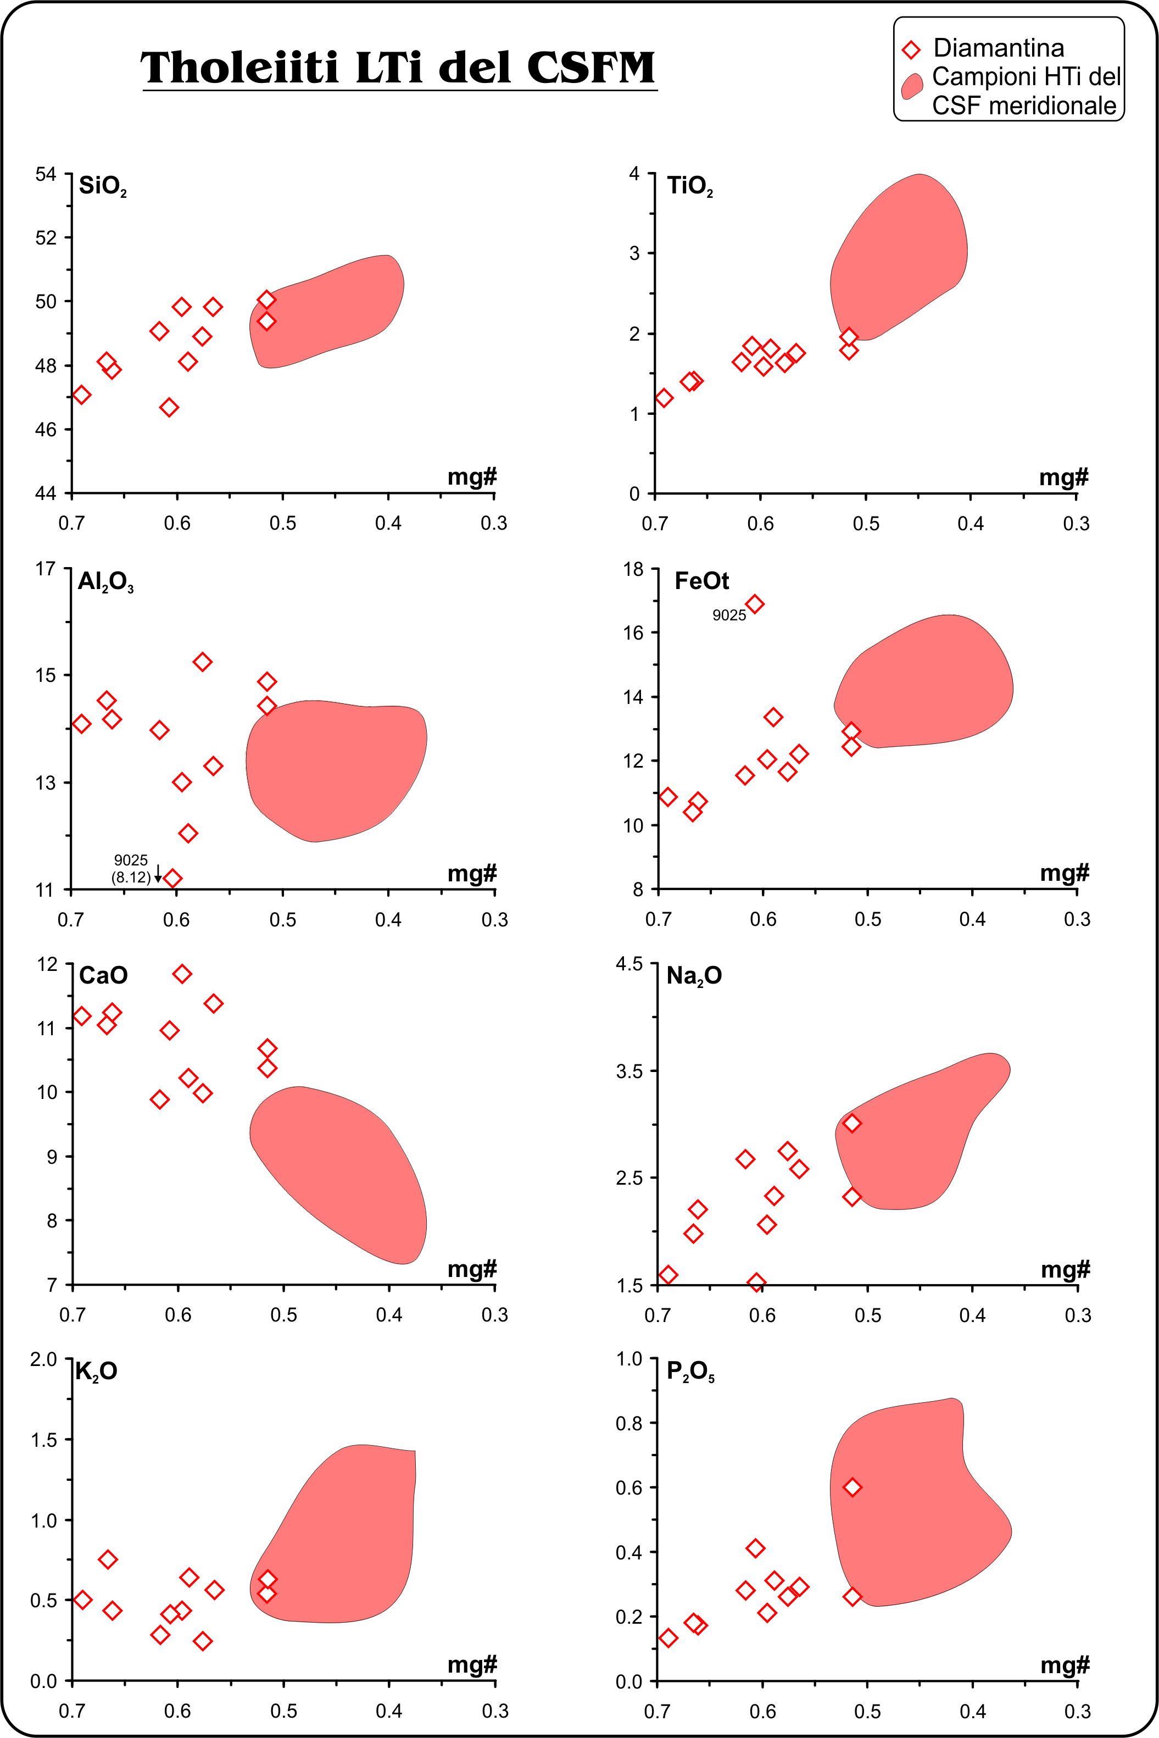

Slide 17
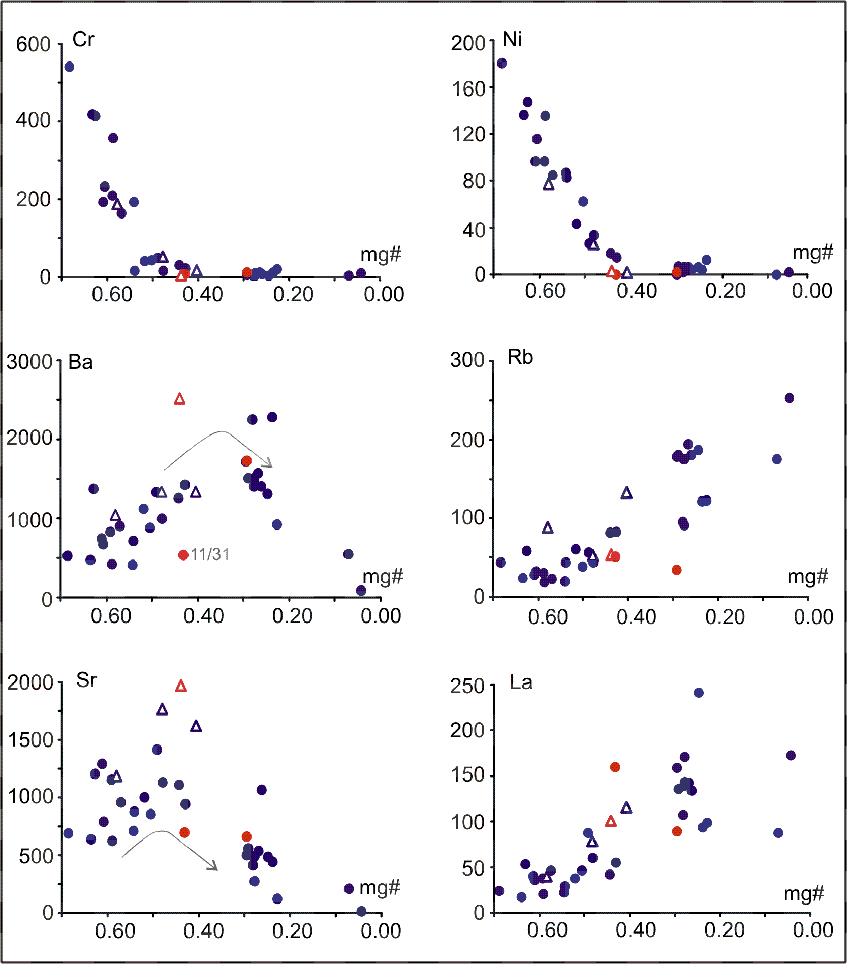

Slide 18
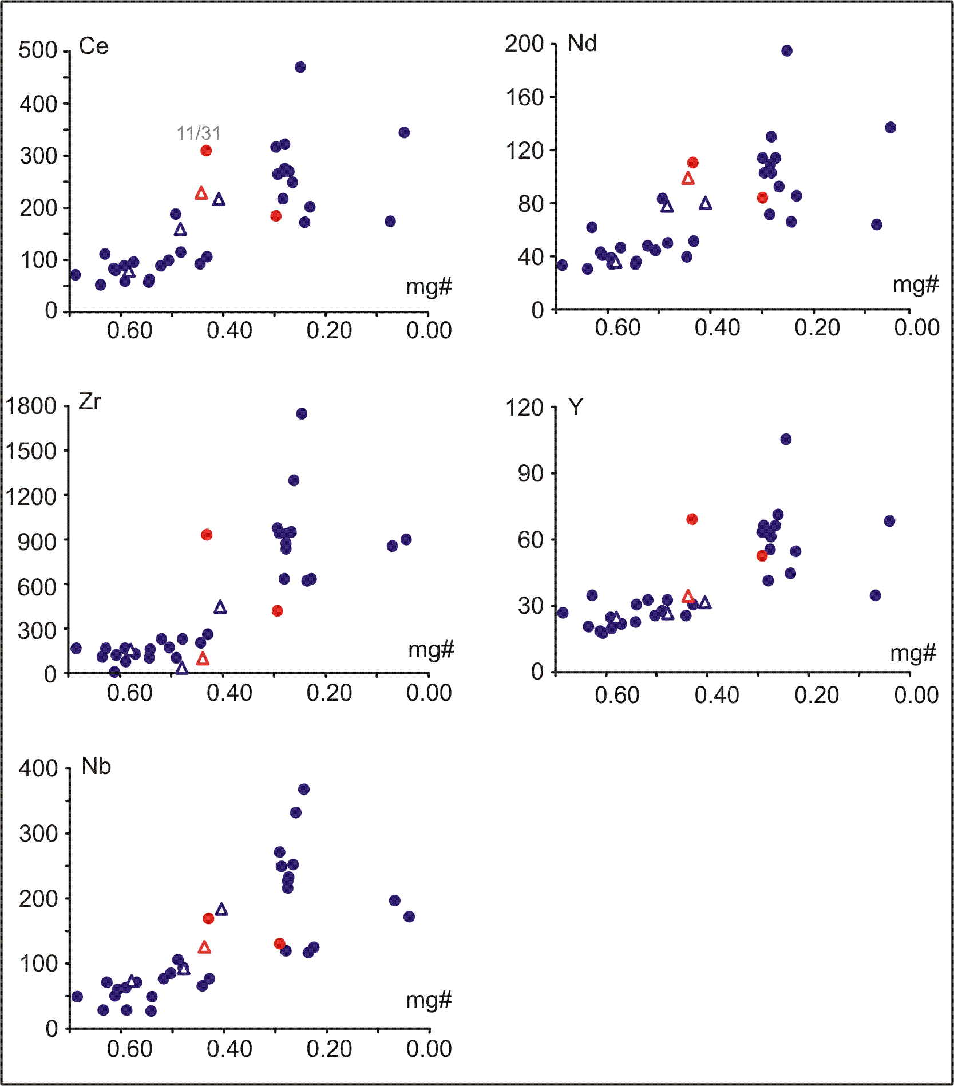

Slide 19
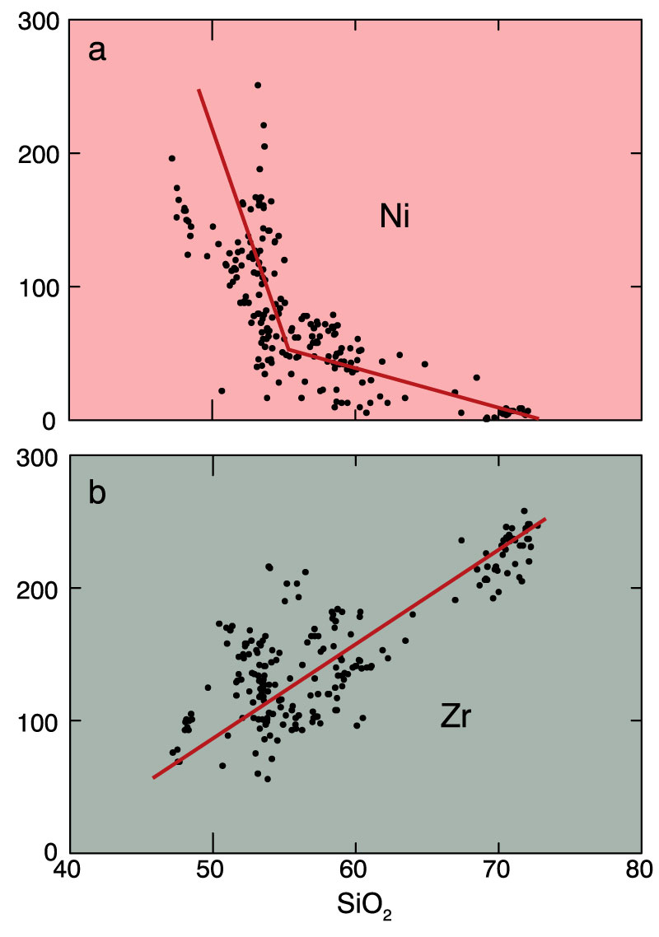

Slide 20
Scambio all’equilibrio di un componente i tra due fasi (solida e liquida)
i _{(liquido)} = i _{(solido)}
K = =
K = costante di equilibrio
a ^{solido}
a ^{liquido}
γ X ^{solido}
γ X ^{liquido}
_{i}
_{i}
_{i}
_{i}
_{i}
_{i}

Slide 22
(K, Rb, Cs, Ba, Pb²⁺, Sr, Eu²⁺) = LIL-Elements
(REE, Th, U, Ce, Pb⁴⁺, Zr, Hf, Ti, Nb, Ta) = HFS- El.
D_{Er} = (0.6 · 0.026) + (0.25 · 0.23) + (0.10 · 0.583) + (0.05 · 4.7) = ?
Nota che 0.6 + 0.25 + 0.10 + 0.05 = 1 = 100%in peso
Un elemento può essere mediamente incompatibile, ma compatibile per alcune fasi.
In questo caso conta molto la quantità del minerale presente ovvero la sua frazione molare
Es. La tra le tracce
E Ti tra gli elementi maggiori

Slide 23
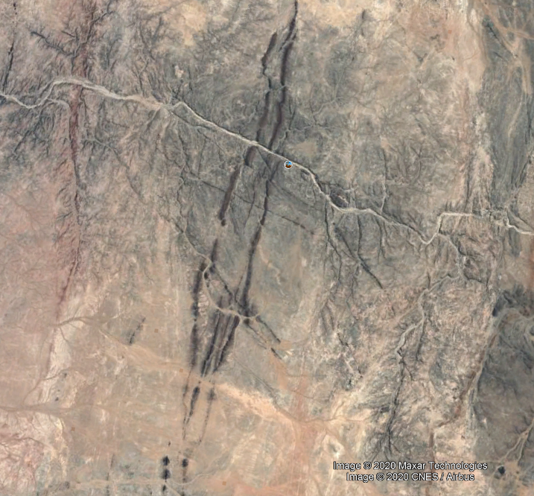

Slide 24
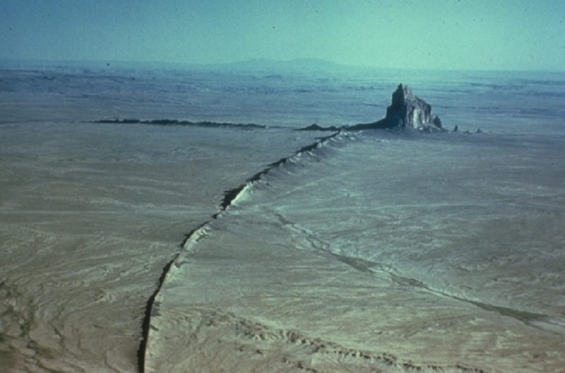

Slide 25
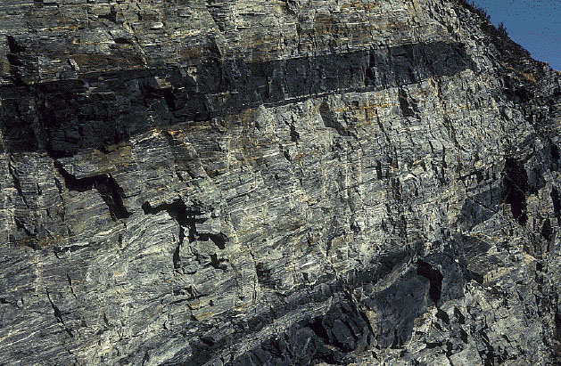

Slide 26
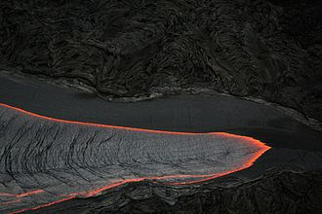

Slide 27


Slide 28
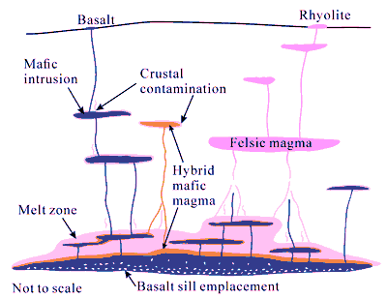
Dicco
Camera magmatica superficiale e sill
Crosta fertile
Crosta Refrattaria

Slide 33
Consideriamo due elementi
fortemente incompatibili
Con un D molto minore di Uno Es. D La = 0.001 e
D Ce = 0.003
In questo caso le Funzioni di R. si possono approssimare
C_{f-La}/C_{g-La} ~ F ⁽⁻¹⁾
C_{f-Ce}/C_{g-Ce} ~ F ⁽⁻¹⁾
Posso eguagliare le due funzioni
C_{f-La}/C_{g-La} =
C_{f-Ce}/C_{g-Ce}
C_{f-La} = C_{f-Ce} *(C_{g-La} /C_{g-Ce} )
Tutti i magmi appartenenti ad un’unica
“famiglia” si disporranno in un diagramma
X vs Y secondo una retta passante
per l’origine
Y = X * a

Slide 34
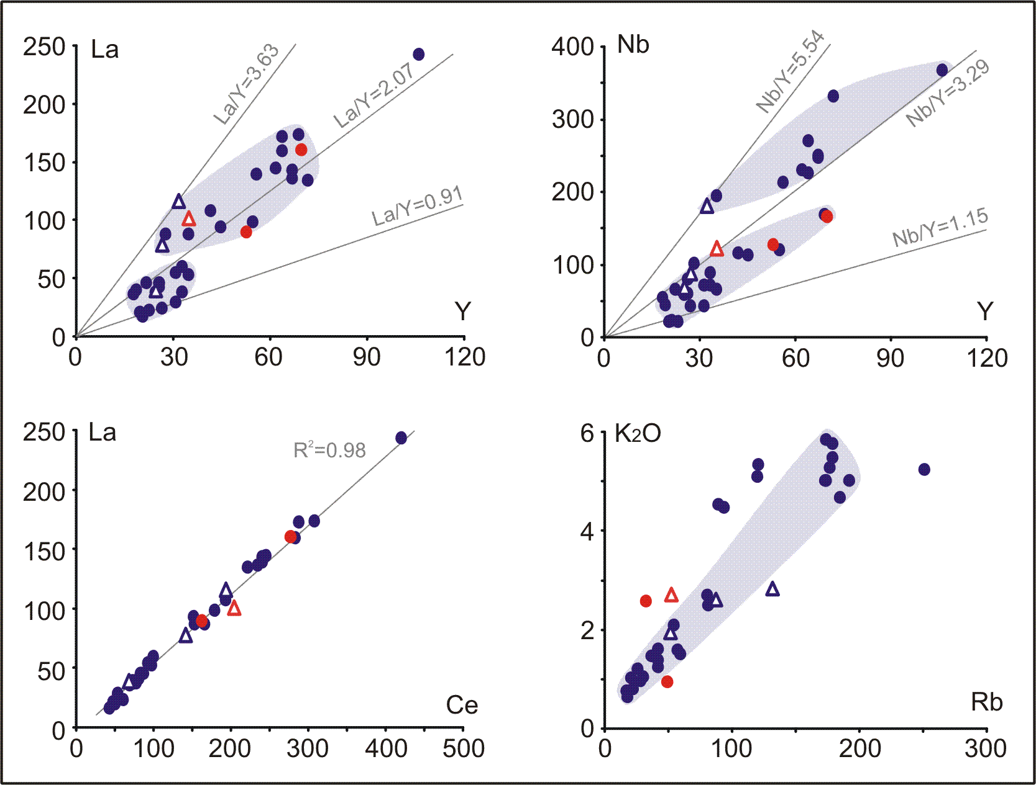

Slide 35
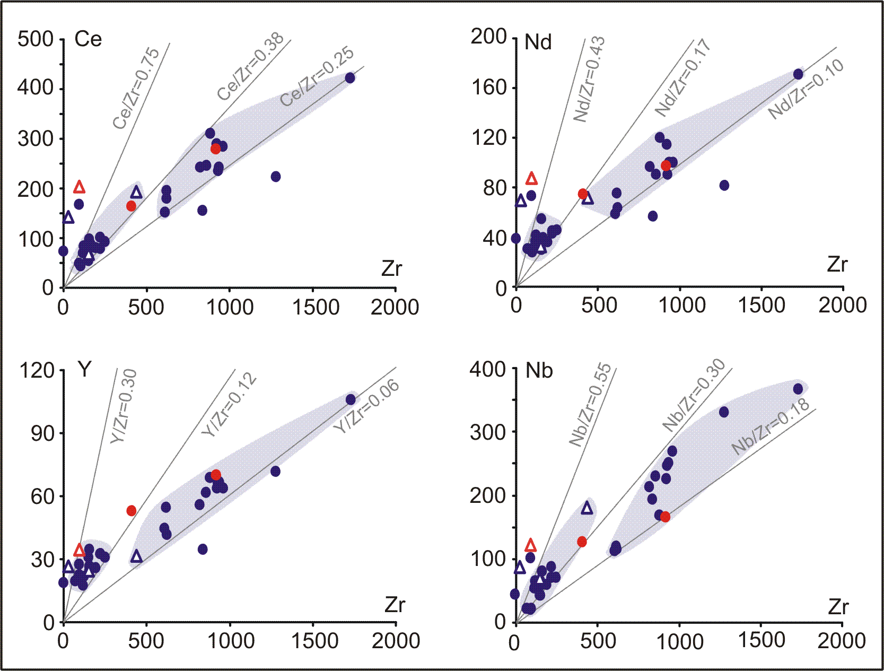

Slide 37
Attarverso un procedimento simile si scopre che gli elementi
Compatibili (Cr, Ni, V, Sc) al variare del frazionamento si dispongono, in relazione agli incompatibili, lungo un ramo di Iperbole. In questo caso la tangente al ramo di iperbole parallelo all’asse Y indica la concentrazione di Zr nel magma primario

Slide 38
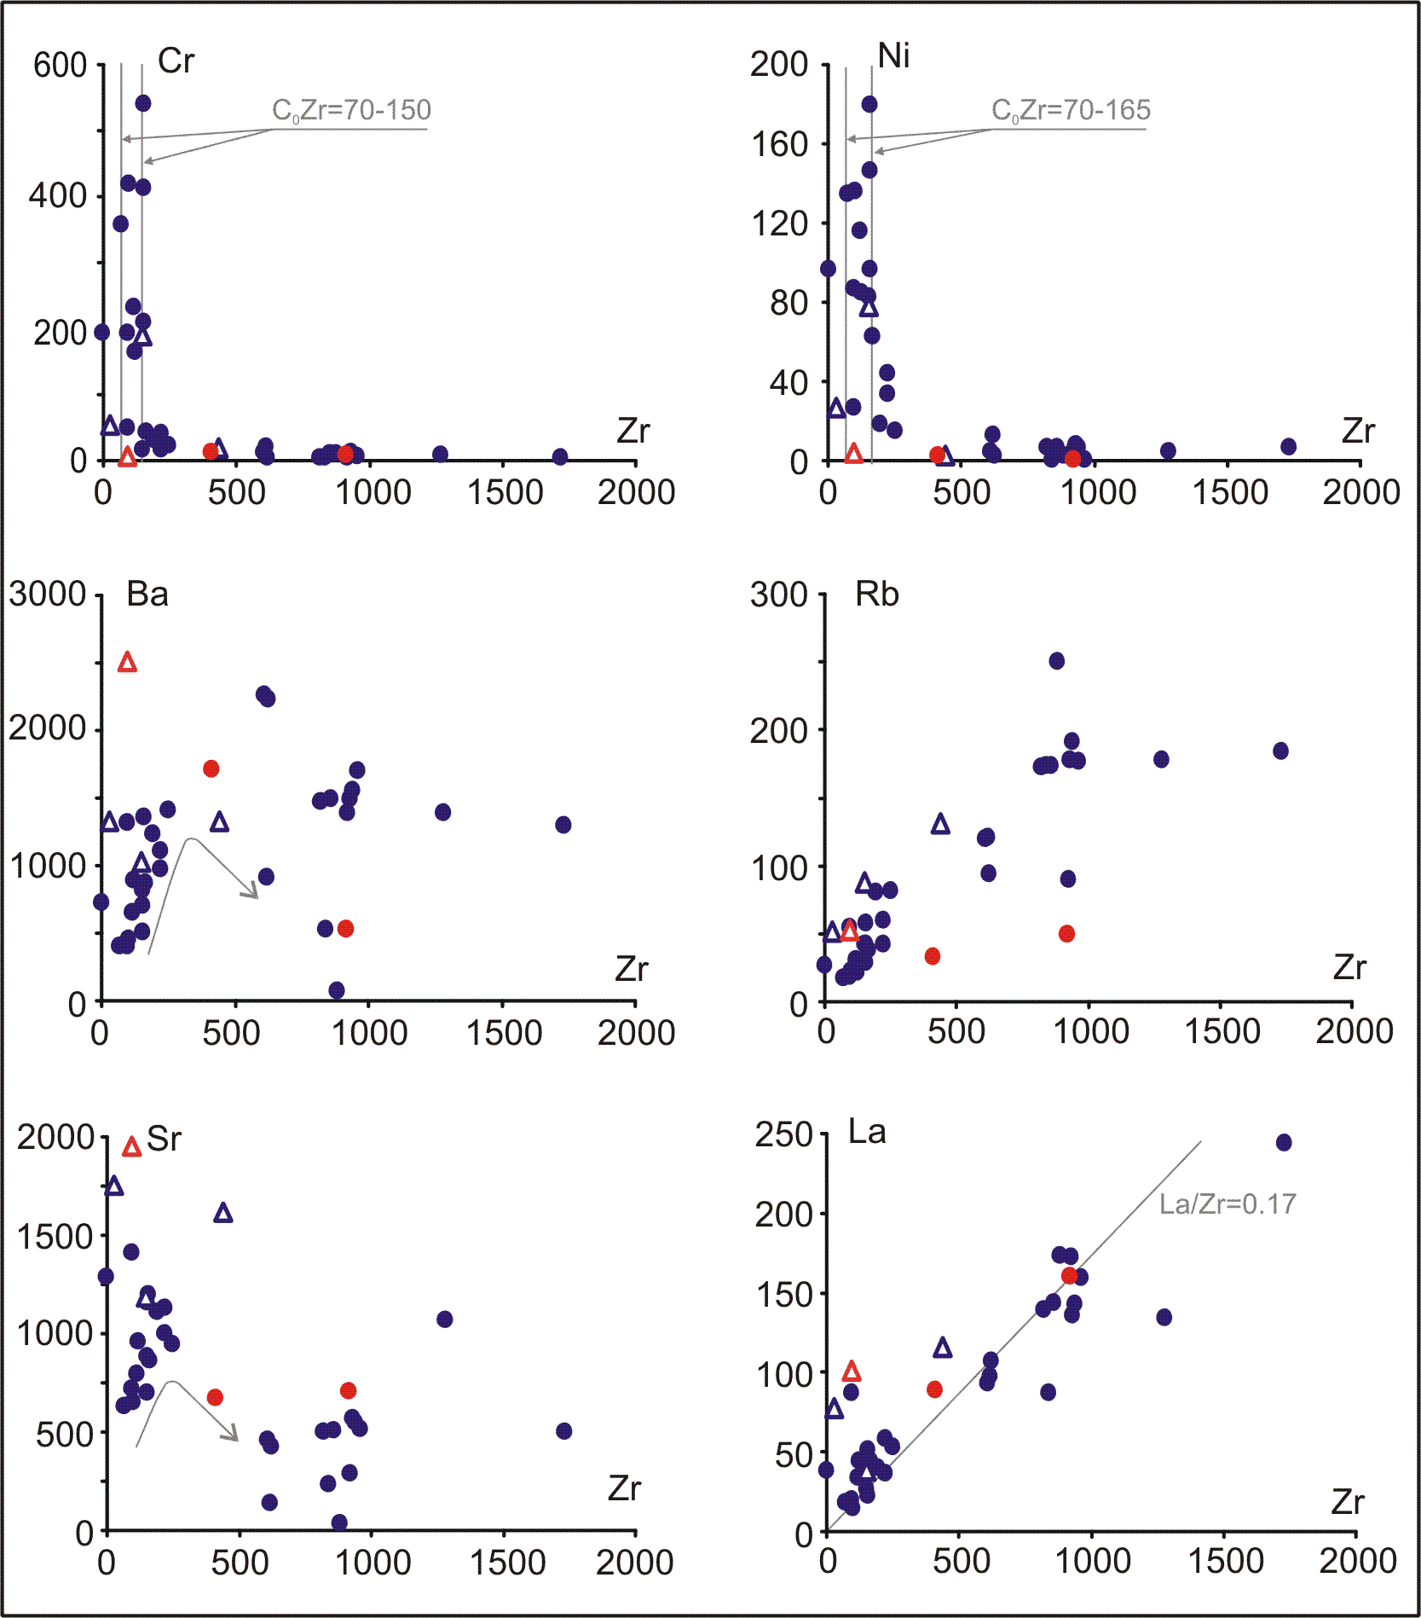

Slide 39
Consideriamo un elemento compatibile ed uno fortemente Residuale (es Ni e La)
C_{f}/C_{g} = F ^{(D -1)} ; C_{f} =C_{g} * F ^{(D -1)} ;Funzione di Rayleigh
Consideriamo l’elemento incompatibile e
trasformiamo la formula in una logaritmica avremo:
logC_{f}= logC_{g} + (D-1)log F ; Funzione di Rayleigh
Dividendo tutto per (D-1) avremo che log F = (log Cf –logCg)/(D-1)
Facciamo lo stesso per l’elemento incompatibile in cui la formula può
essere semplificata nella già vista Cf = Cg*F⁻¹
logF= logC_{f} + logC_{g}

Slide 40
Eguagliando le due funzioni si ottiene
logC_{fni}= (1-D) logC_{fLa} – (1-D)log C_{gLa}+logC_{gNi}
Y = a x - b
Si tratta quindi di una retta il cui coefficiente angolare (1-D) consente
di calcolare il coefficiente globale di distribuzione per l’elemento compatibile

Slide 41
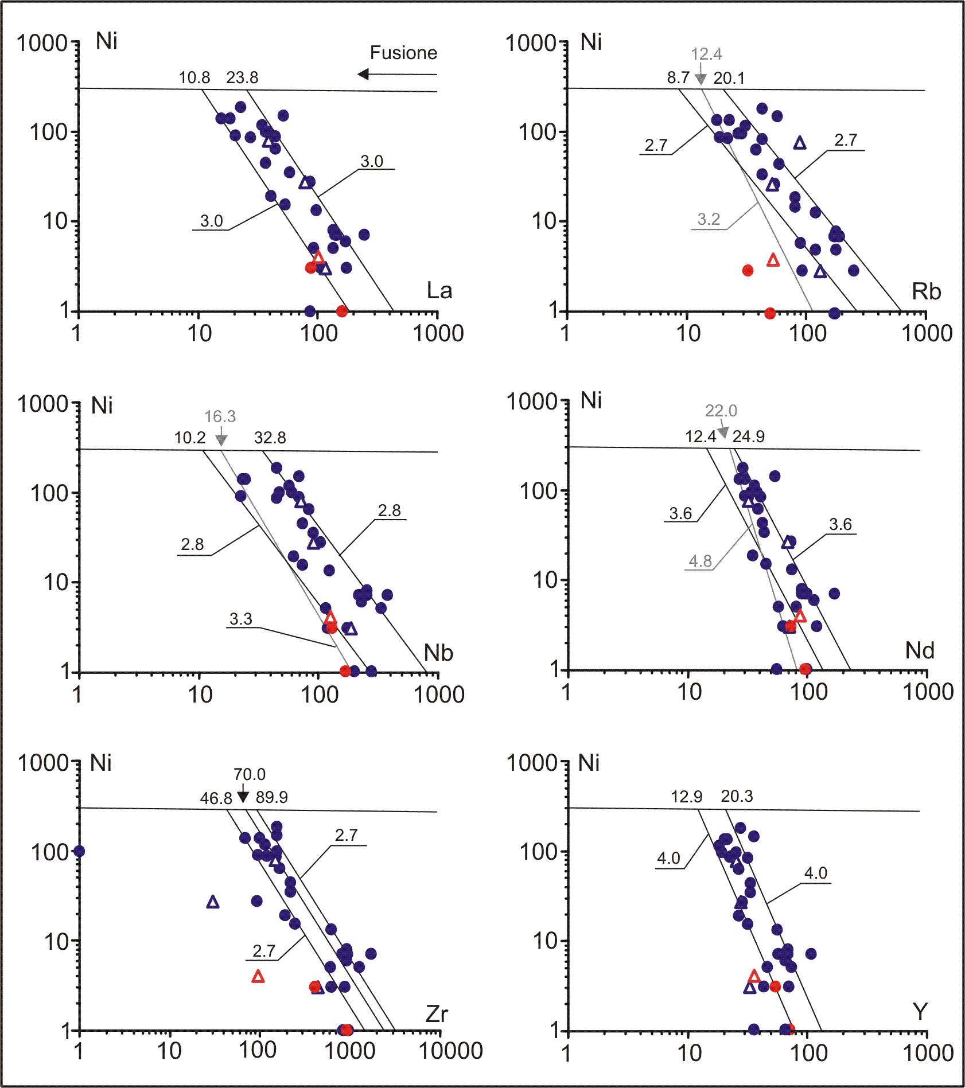

Slide 42
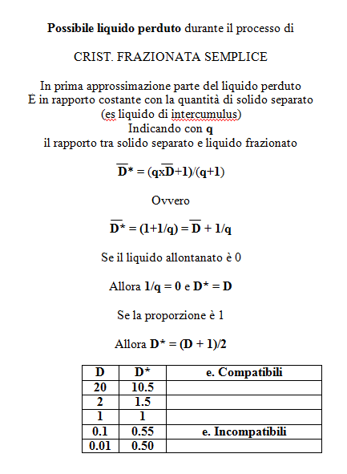

Slide 43
Alcuni esempi di uso dei diagrammi bivariati
nei sedimenti e nelle problematiche
ambientali

Slide 44
Nei Magmi
Fe e Mn sono
Vicarianti
Qui no!
perchè

Slide 45
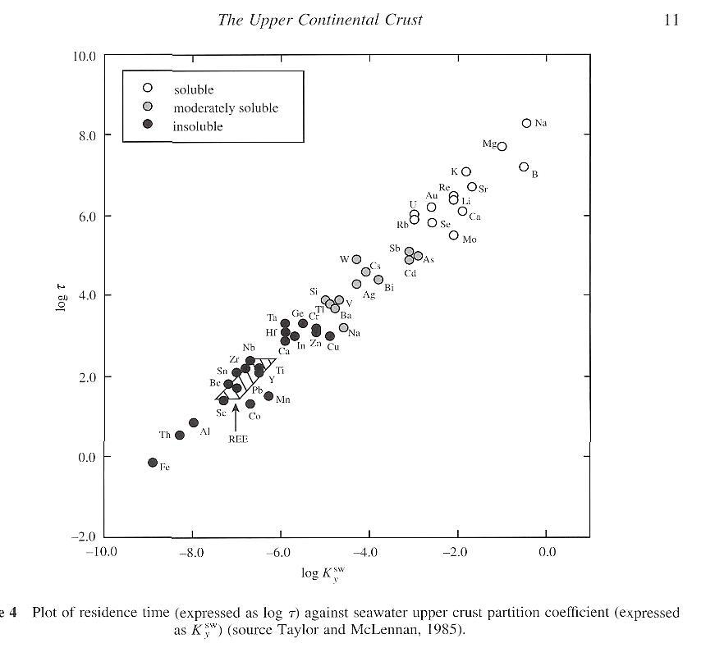

Slide 46
U and L crust

Slide 48
U and L crust
average of Sr content in
regional carbonate formation
Dolomite Ca/Mg ratio
Laguna + mare+arenarie

